Slide 1
Seminar iz mehatronike
Komunikacijski vmesnik z galvansko ločitvijo z optičnimi vlakni

Slide 2
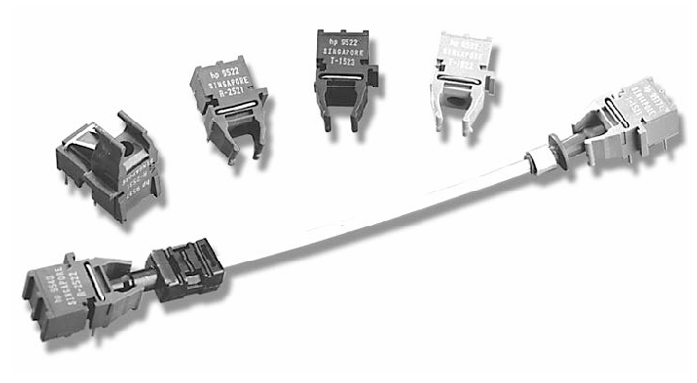
Optični kabel

Slide 3
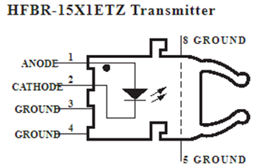
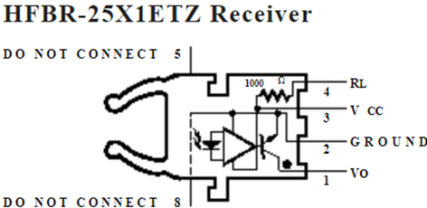

Slide 4
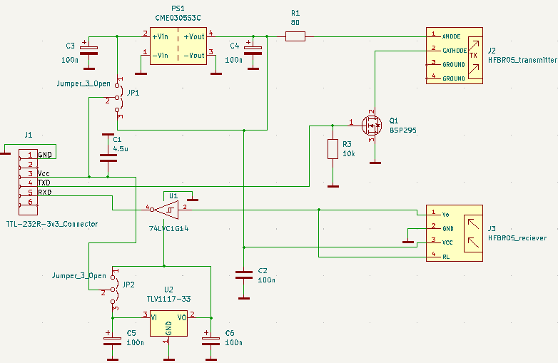
Vezje
Idmax = 80 mA
R1min = 44 Ω
Id = 50 mA
R1 = 70 Ω
PS1 – v primeru 3,3V
-> 5V (JP1 1-2)
U2 – izbira izhodne
Napetosti 3,3V ali 5V (JP2)

Slide 5
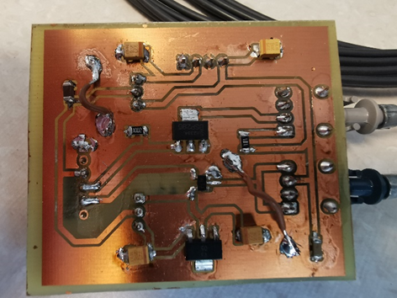

Slide 6
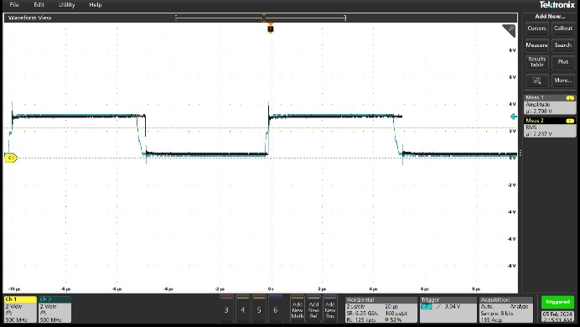
Testiranje - FG
Tx – modra
Rx – črna
f = 100 kHz

Slide 7
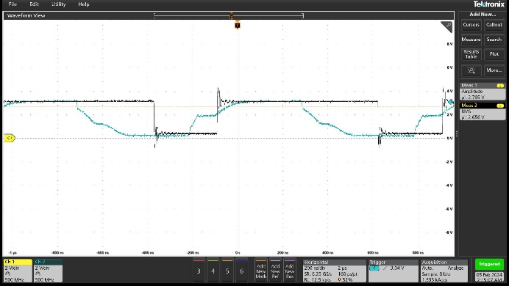
Testiranje - FG
Tx – modra
Rx – črna
f=1 MHz

Slide 8
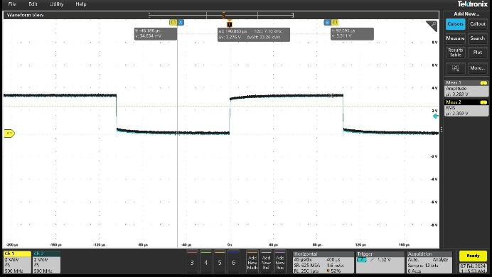
Testiranje - računalnik
Tx – modra
Rx – črna
Baud rate = 9600

Slide 9
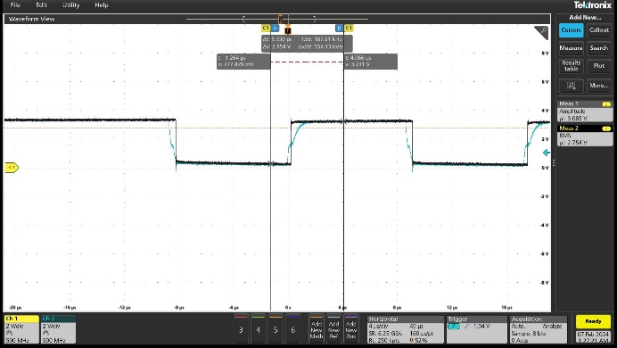
Testiranje - računalnik
Tx – modra
Rx – črna
Baud rate = 115200

Slide 10
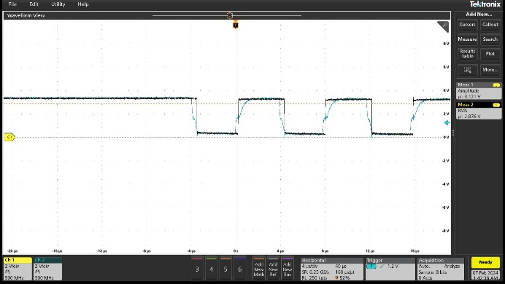
Testiranje - računalnik
Tx – modra
Rx – črna
Baud rate = 256000

